Slide 1
Odüsszeia
Leszámolás a kérőkkel
Télémakhosz felismeri Odüsszeuszt
Az íjverseny
A kérők megölése
Pénélopé fölismeri Odüsszeuszt
Békekötés

Slide 2
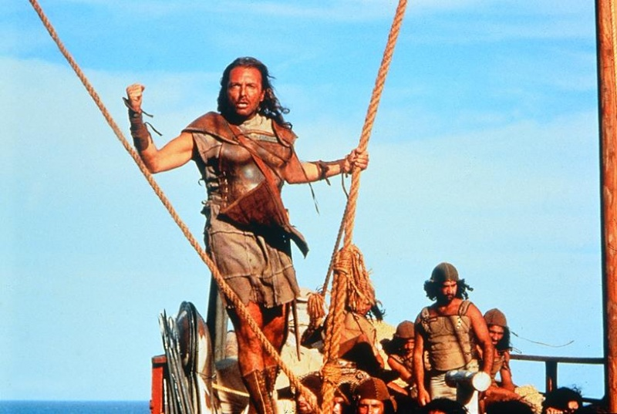
Igen, Ő, az antik kor új hőse, a bölcs, leleményes Odüsszeusz!!!

Slide 3
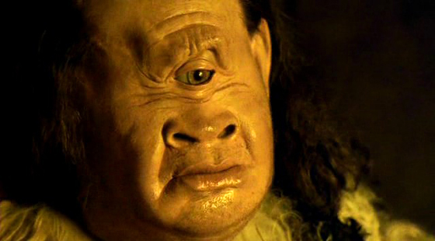
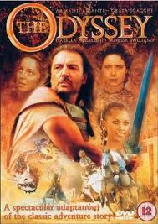
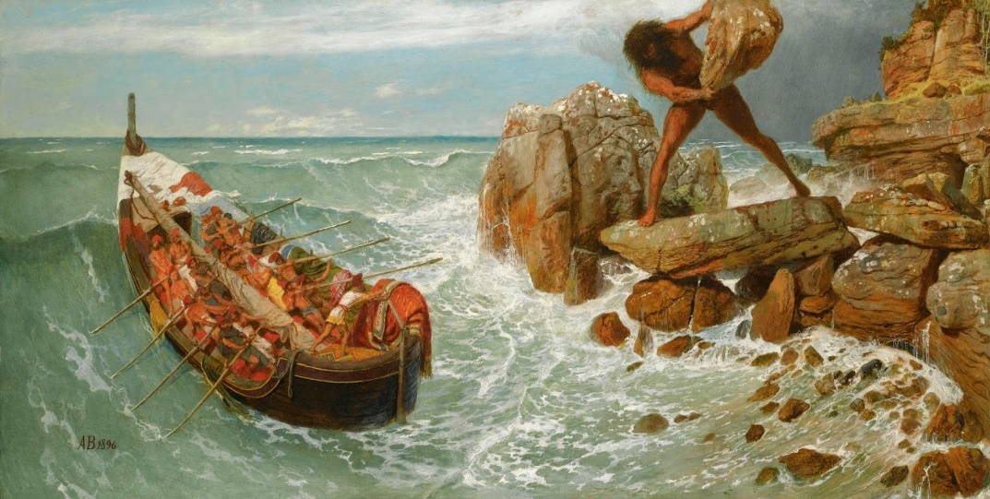
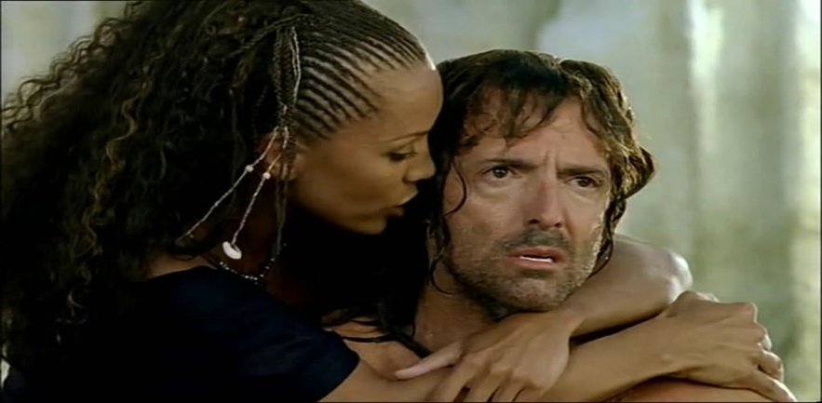
Mit tudunk eddig róla, az útjáról és a műről?
A trójai háború után hazaindul hazájába, Ithakába
Az istenek 10 év bolyongással büntetik, mely alatt különféle próbákat kell kiállnia, hogy hazatérhessen (a kapzsiság kísértése, kábítószer, óriások, küklopsz, az érzékiség csábítása, szörnyek, szirének, viharos hajóút, lemerülés az Alvilágba)
Műfaja: eposz, verselése: hexameterben íródott
A történet két szálon fut
(Y-szerkezetű), fia is útnak indul megkeresni az apját

Slide 4
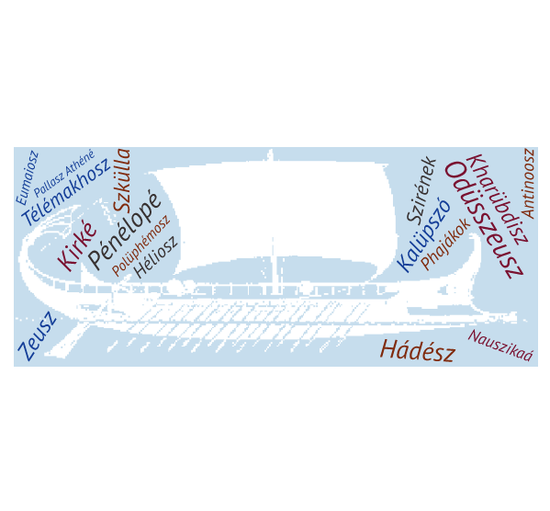
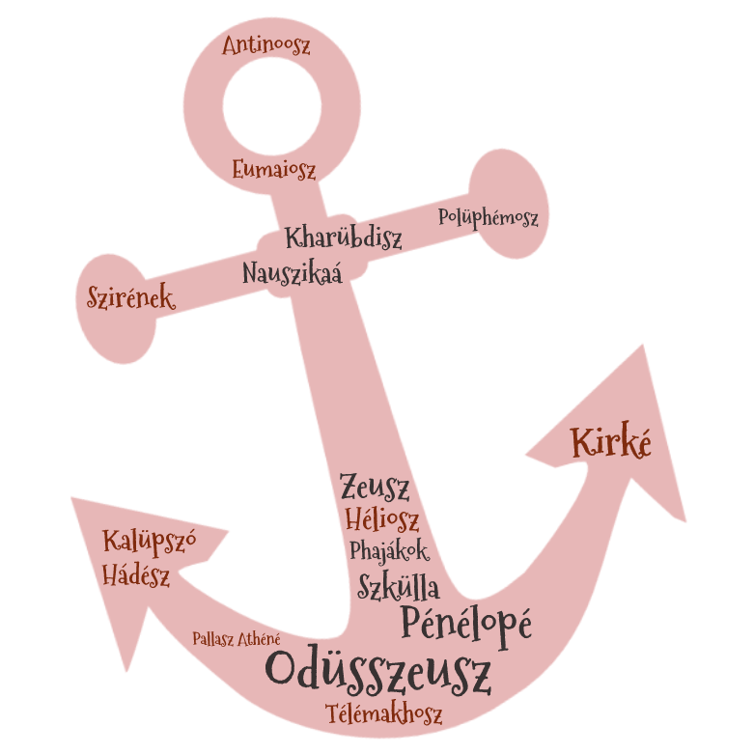
Csoportosítsd 3 felé az Odüsszeia néhány szereplőjét! (feladatlapon)
Mit tudsz róluk?
(1 kakukktojás, miért?)
Kiket említenél meg még?
1 kakukktojás, miért?

Slide 5
Odüsszeia-fontosabb szereplők csoportosítása
Odüsszeusz családja és híve
Próbatételek szereplői
Kalüpszó, Kharübdisz, Kirké, Nauszikaá, Polüphémosz, szirének, Szkülla, phajákok,
Odüsszeusz, Pénélopé, Télémakhosz, Eumaiosz
Héliosz, Hádész, Zeusz, Pallasz Athéné
istenek
Kakukktojás:
Antinoosz, Pénélopé kérőinek vezetője, összeesküvést szervez apa és fia ellen
Kiket említenél meg még? Pl.Agamemnón, Teirésziasz

Slide 6
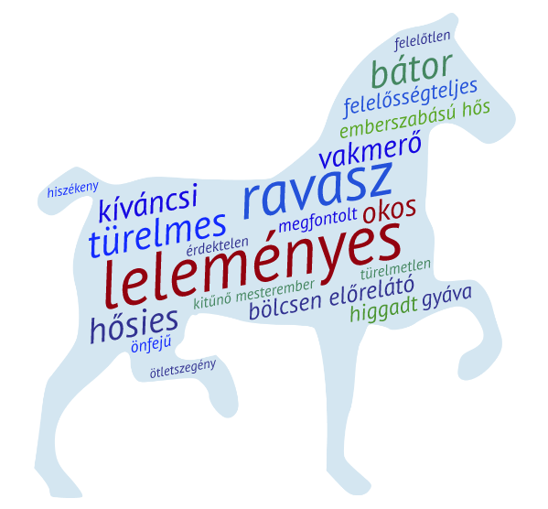
Mely tulajdonságokkal jellemeznéd Odüsszeuszt?
(Némelyik egymás szinonimája lehet!)
Indoklásod támaszd alá érvekkel! (feladatlap)

Slide 7
Lehetséges megoldások…
türelmes
leleményes/ ravasz/ okos
vakmerő/ bátor
ODÜSSZEUSZ
kíváncsi
higgadt/ megfontolt, bölcsen előrelátó
emberszabású hős
felelősségteljes
kitűnő mesterember
Indoklás: Mert…

Slide 8
Odüsszeia-Leszámolás a kérőkkel (füzetvázlat)
Odüsszeusz találkozik Télémakhosszal:
Apa és fia egyszerre érkezik Ithakába, de nem tudnak egymásról. Hűséges kondása, Eumaiosz kunyhójában találkoznak, a fiú nem akar hinni a szemének, úgy véli, csak az istenek űznek vele tréfát.
Az íjverseny:
Odüsszeusz vénemberként bejut fiával a saját palotájába, ahol látja, hogy felesége kérői felforgatták az otthonát, élősködnek a vagyonán. Pénélopeia úgy dönt, hogy véget vet a kérők fosztogatásának, aki kiállja a próbáját, ahhoz megy hozzá. Odüsszeusz, fia és hűséges szolgálói segítségével cselre készül.
Leszámolás a kérőkkel:
A kérők megdöbbenésére Odüsszeusznak (a vénembernek) sikerül felajzani az íjat, és teljesíteni a próbát, de itt nem áll meg, bosszút áll rajtuk a háza feldúlásáért, és a megaláztatásokért.
Pénélopé fölismeri Odüsszeuszt:
Pénélopé félve attól, hogy az istenek játszanak vele, még próbára teszi urát, elmesélteti vele nászi ágyuk kinézetét, mely az ő titkuk.
A békekötés:
Odüsszeusz nem pihenhet sokáig, a megölt kérők családjai elégtételt akarnak venni. A hős fiával, apjával és híveivel elindul, de a még nagyobb öldöklést- Pallasz Athéné közbenjárására- befejezi, és megkötik a várt békét.
Odüsszeusz tulajdonságai: (indoklás h.f.):
leleményes, türelmes, vakmerő, megfontolt, kíváncsi, emberszabású hős, felelősségteljes, kitűnő mesterember
Néhány fontosabb szereplő (kifejtés h.f.):
Odüsszeusz, Pénélopé, Télémakhosz, Eumaiosz, Kalüpszó, Kharübdisz, Kirké, Nauszikaá, Polüphémosz, szirének, Szkülla, phajákok, Héliosz, Hádész, Zeusz, Pallasz Athéné, Agamemnón, Teirésziasz

Slide 9
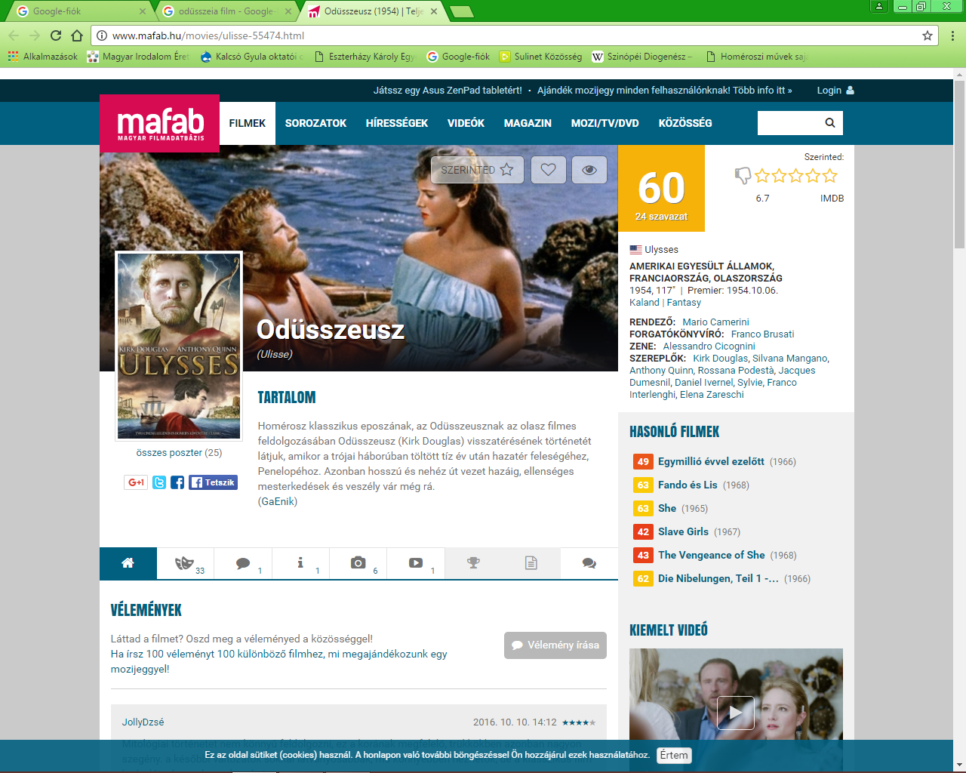
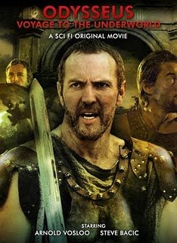

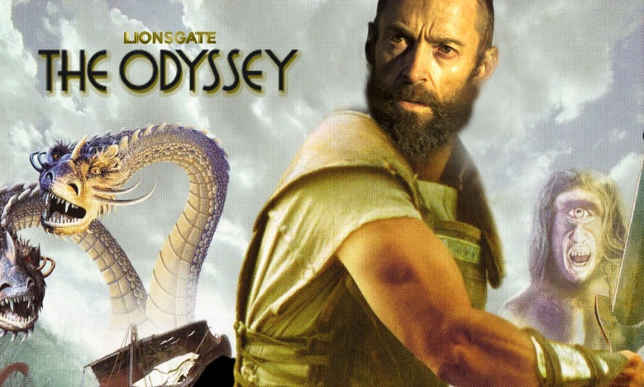
Az Odüsszeia tovább él…
Világklasszis színészek nagy szerepeként ,sokadik filmes feldolgozásban…
Sci-fi klasszikusként…
Számítógépes játékban…

Slide 10

Ajánlom figyelmetekbe…egy másfajta könyv az irodalomról
Nényei Pál:
Az irodalom visszavág 1. Léda tojásaitól az Aranyszamárig
Ez a könyv azoknak szól, akiknek gyöngybetűkkel teleírt füzetében különböző színekkel alá vannak húzva a címek, és kiemelő filccel jelölve a megtanulandó fogalmak. Akik a kötelező olvasmány kifejezés elhangzásakor heveny undort éreznek, és azonnal internetes összefoglalások, meg Kötelezők röviden című kiadványok után néznek, akik a memoriterek magolása közben szitkozódnak, és a költő meg a tanár édesanyját emlegetik. Nényei Pál középiskolai tanár és drámaíró épp az irodalom történetét írja: kamaszoknak! De nemcsak azoknak, akiknek már eddig is fontosak voltak a regények, versek, színművek. Sőt, nem is csak kamaszoknak, hanem bárkinek! A szerző szerint ugyanis az irodalom nem tantárgy, hanem az, amitől… ember az ember. A jó tanulók per­sze használhatják „segédtankönyvként” is, a többiek viszont csak élvezzék a könyv humorát, és nézzenek menő és életbe vágó dolog­ként az irodalomra! Ez az első kötet, de hamarosan jön a folytatás!

Slide 11
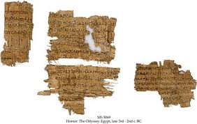
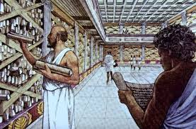
H.f.: A homéroszi eposzokról tanultak áttanulmányozása következő órára, illetve a füzetben kifejteni mit tudsz a halmazábrában szereplőkről, és indoklást írni Homérosz jellemzőihez (mert…)
Köszönöm a figyelmet és a munkátokat!

